Slide 1
AKSI KONTROL DASAR DAN KONTROLER OTOMATIS INDUSTRI

Slide 2
PENGANTAR
Kontroler otomatis adalah membandingkan nilai sebenarnya dari keluaran system secara keseluruhan (plant) dengan mengacu pada masukan (nilai yang dikehendaki), menentukan penyimpangan dan menghasilkan sinyal control yang akan mengurangi penyimpangan menjadi nol atau sangat kecil.
Aksi kontrol adalah cara bagaimana kontroler otomatis tersebut menghasilkan sinyal control.
Kontroler industry umumnya menggunakan listrik atau fluida bertekanan atau dapat juga diklasifikasikan sesuai jenis daya yang digunakan dalam operasi seperti : control electric, control pneumatic, control hidrolic

Slide 3
Fungsi kontroler
Kontroler adalah system dinamis yang ditambahkan untuk mendapatkan karakteristik system yang diinginkan.
Kontroler disebut juga kompensator, pengendali atau filter
Fungsi kontroler :
Membandingkan nilai masukan dan keluaran system secara keseluruhan
Menentukan penyimpangan
Menghasilkan sinyal control untuk mengurangi penyimpangan menjadi nilai nol/nilai yang kecil

Slide 4
Tujuan system kontrol
Tujuan system control secara khusus
Meminimumkan error steady state
Meminimumkan setting time
Meminimumkan maximum over shoot

Slide 5
AKSI KONTROL DASAR
Kontroler analog industry dapat diklasifikasikan berdasarkan aksi pengontrolanya sebagai berikut :
Kontroler On-Off
Kontroler proporsional
Kontroler integral
Kontroler derivative
Kontroler proporsional ditambah integral
Kontroler proporsional ditambah derivative (turunan)
Kontroler proporsional ditambah integral ditambah derivative

Slide 6
Kontroler otomatis industri
Kontroler industry terdiri dari :
Kontroler otomatis
Aktuator
Plant
Sensor sebagai elemen pengukur

Slide 7
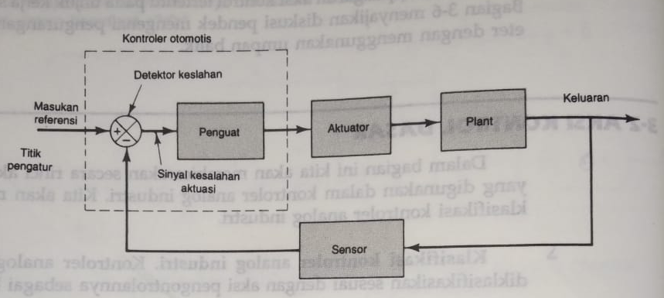
Kontroler otomatis industi

Slide 8
Bebrapa istilah penting
Kontroler : mendeteksi sinyal kesalahan aktuasi yang biasanya mempunyai tingkat daya rendah yang sangat rendah dan memperkuatnya menjadi tingkat yang tingginya mencukupi (controller otomatis terdiri dari detector kesalahan dan penguat/amplifier)
Aktuator adalah alat yang menghasilkan masukan ke plant sesuai dengan sinyal control sedemikian sehinggasinyal umpan balik akan berkaitan dengan sinyal masukan acuan, keluaran kontroler otomatis dimasukan ke actuator seperti motor, valve pneumatic, valve hidrolik
Sensor atau elemen pengukur adalah alat yang mengubah variable keluaran menjadi variable yang sesuai seperti perpindahan, tekanan atau teganganyang dapat digunakan untuk membandingkan keluaran dengan masukan, elemen ini biasanya terpasang pada jalur umpan balik

Slide 9
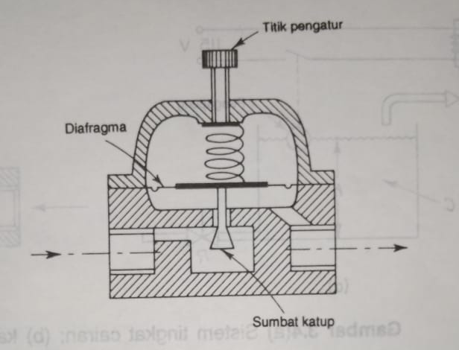
Kontroler beroperasi otomatis
Dengan mengasumsikan tegangan keluaran lebih rendah dari tegangan acuan
Gaya pegas kebawah lebih rendah daripada gaya tekan keatas menyebabkan gerak kebawah diagpragma, sehingga miningkatkan laju aliran dan tekanan keluaran.
Jika gaya tekan ke atas sama dengan gaya pegas kebawah maka katup tetap dan laju aliran tetap
Sebaliknya jika tekanan keluaran lebih besar dari acuan maka menurunkan laju aliran

Slide 10
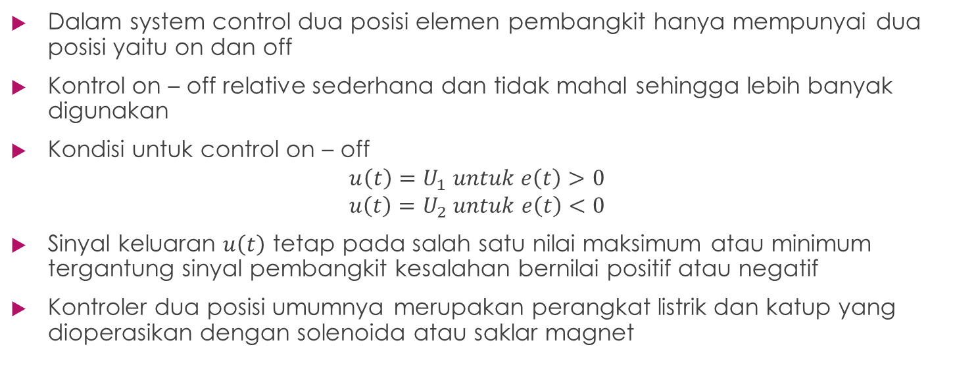
Aksi control dua posisi atau on-off
Dalam system control dua posisi elemen pembangkit hanya mempunyai dua posisi yaitu on dan off
Kontrol on – off relative sederhana dan tidak mahal sehingga lebih banyak digunakan
Kondisi untuk control on – off
$$u\left(t\right)=U_{1} untuk e\left(t\right)>0$$
$$u\left(t\right)=U_{2} untuk e\left(t\right)<0$$
Sinyal keluaran $u\left(t\right)$ tetap pada salah satu nilai maksimum atau minimum tergantung sinyal pembangkit kesalahan bernilai positif atau negatif
Kontroler dua posisi umumnya merupakan perangkat listrik dan katup yang dioperasikan dengan solenoida atau saklar magnet

Slide 11
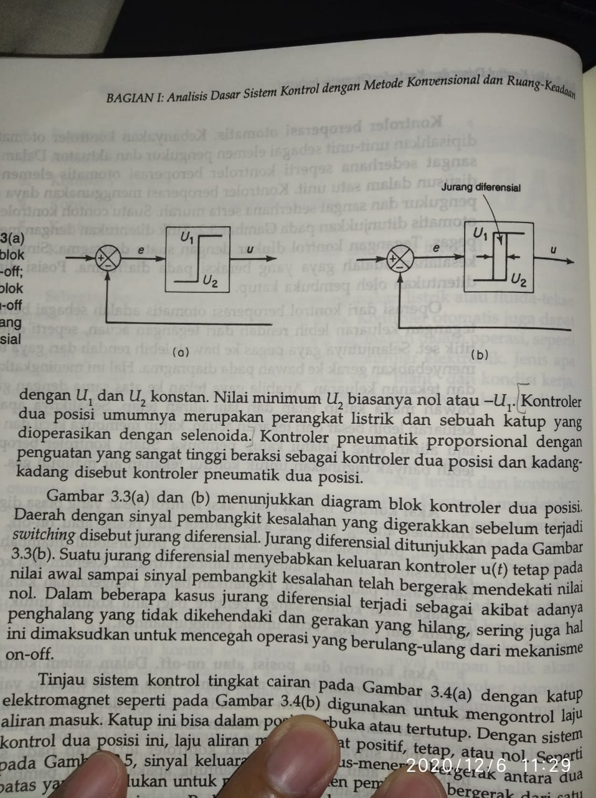
Diagram blok control on - off
Diagram blok kontroler on – off

Slide 12
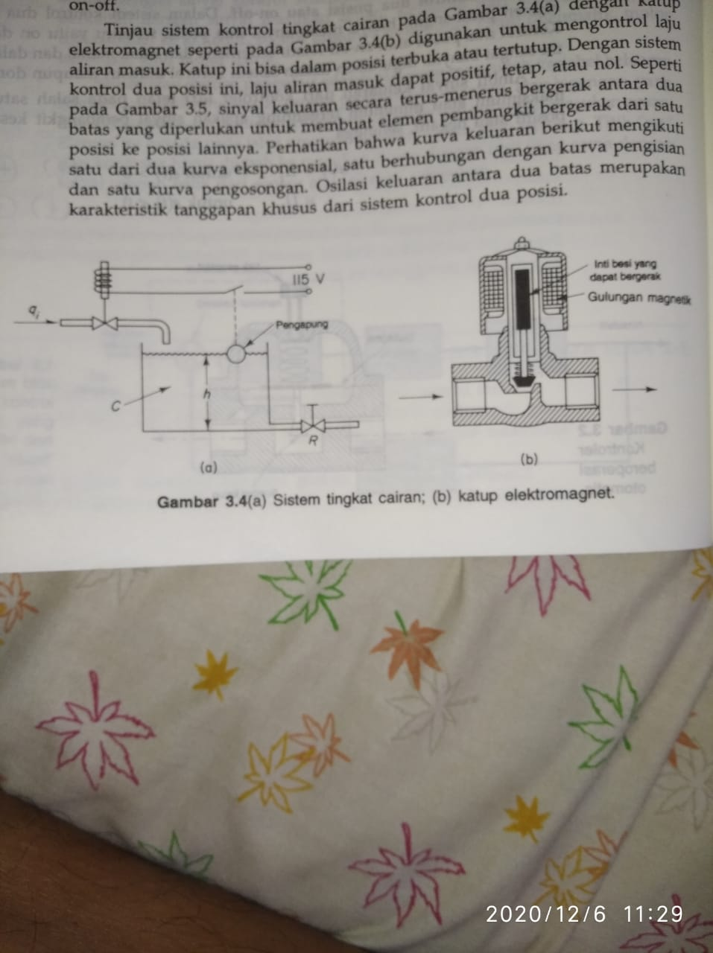
Pengaturan tinggi level air (a) menggunakan katup solenoid valve (b)

Slide 13
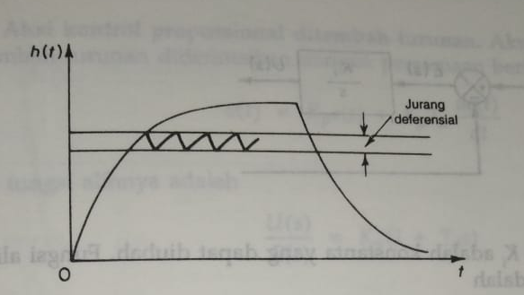
Diagram blok control on - off
Diagram blok kontroler on – off dengan jurang diferential

Slide 14
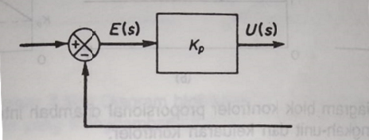
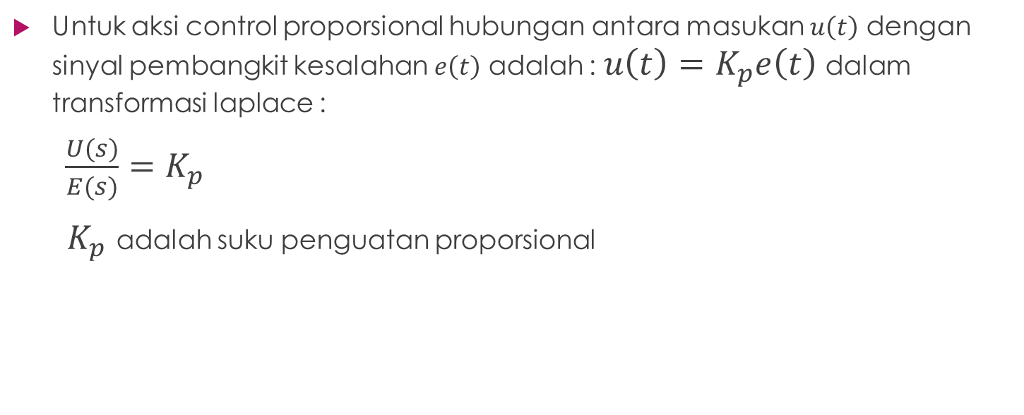
Aksi control proporsional
Untuk aksi control proporsional hubungan antara masukan $u\left(t\right)$ dengan sinyal pembangkit kesalahan $e\left(t\right)$ adalah : $u\left(t\right)=$ $K_{p}e\left(t\right)$dalam transformasi laplace :
$\frac{U(s)}{E(s)}=K_{p}$
${ K}_{p}$ adalah suku penguatan proporsional

Slide 15
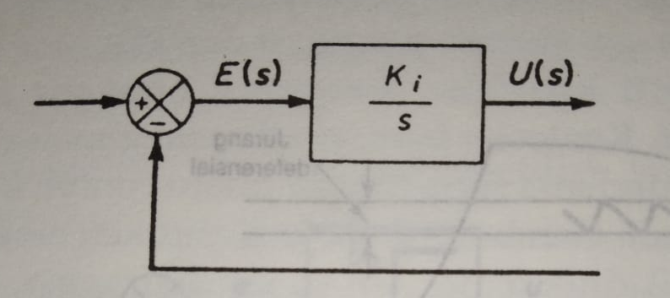
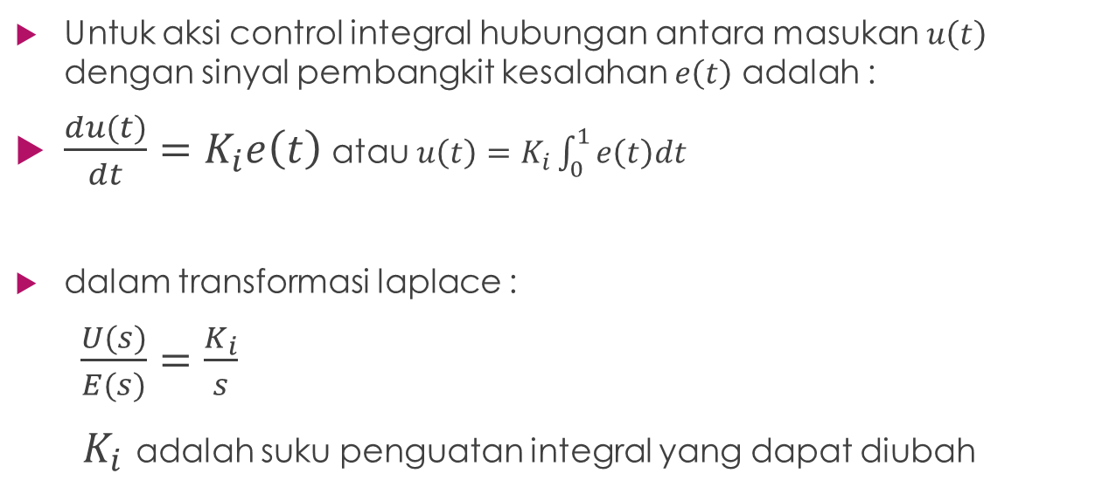
Aksi control integral
Untuk aksi control integral hubungan antara masukan $u\left(t\right)$ dengan sinyal pembangkit kesalahan $e\left(t\right)$ adalah :
$\frac{du(t)}{dt}=$ $K_{i}e\left(t\right)$atau $u\left(t\right)=$ $K_{i}\int_{0}^{1}{e\left(t\right)dt}$
dalam transformasi laplace :
$\frac{U(s)}{E(s)}=\frac{K_{i}}{s}$
${ K}_{i}$ adalah suku penguatan integral yang dapat diubah

Slide 16
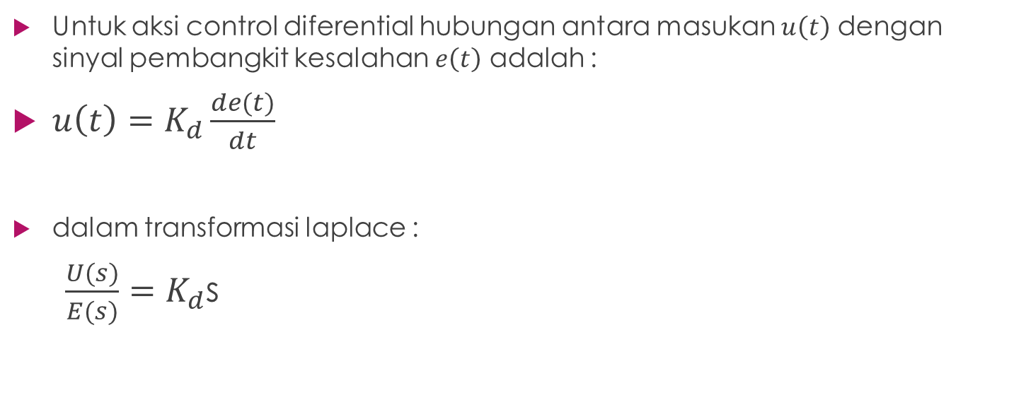
Aksi control diferential
Untuk aksi control diferential hubungan antara masukan $u\left(t\right)$ dengan sinyal pembangkit kesalahan $e\left(t\right)$ adalah :
$u\left(t\right)=$ $K_{d}\frac{de(t)}{dt}$
dalam transformasi laplace :
$\frac{U(s)}{E(s)}=K_{d}$s

Slide 17
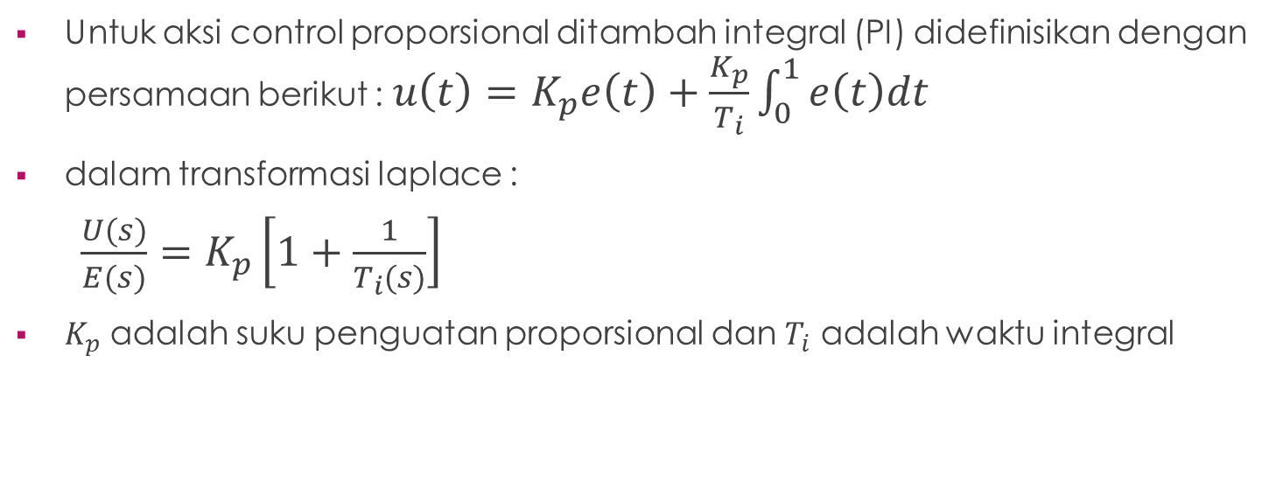
Aksi proporsional ditambah integral (PI)
Untuk aksi control proporsional ditambah integral (PI) didefinisikan dengan persamaan berikut : $u\left(t\right)=$ $K_{p}e\left(t\right)+\frac{K_{p}}{T_{i}}\int_{0}^{1}{e\left(t\right)dt}$
dalam transformasi laplace :
$\frac{U(s)}{E(s)}=$ $K_{p}\left[1+\frac{1}{T_{i}(s)}\right]$
$K_{p}$ adalah suku penguatan proporsional dan $T_{i}$ adalah waktu integral

Slide 18
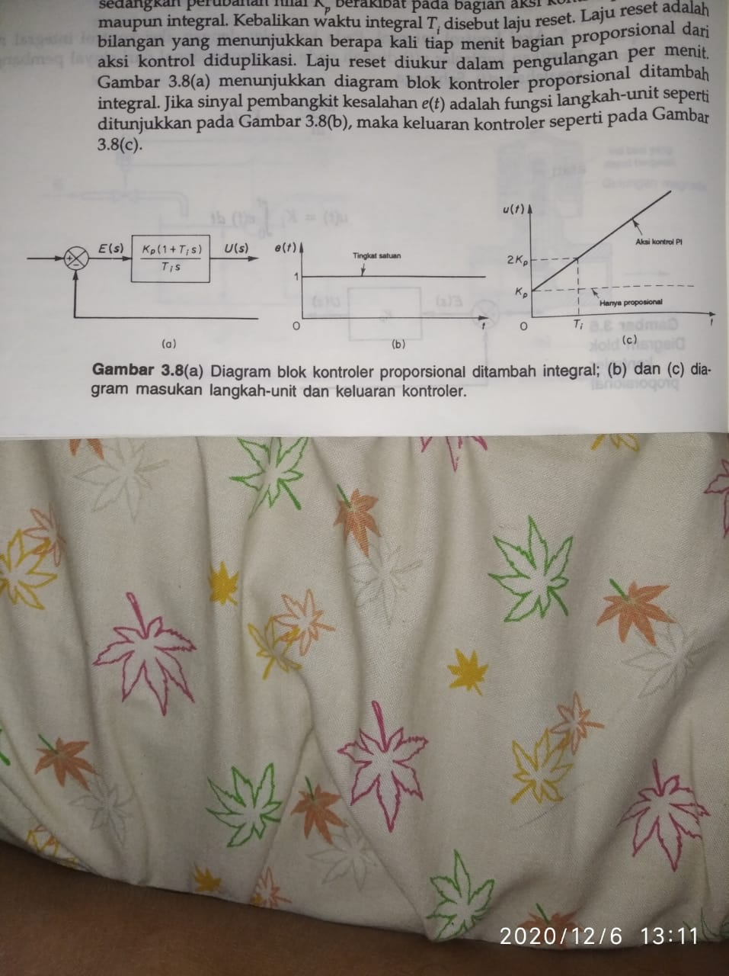
Aksi proporsional ditambah integral (PI)

Slide 19
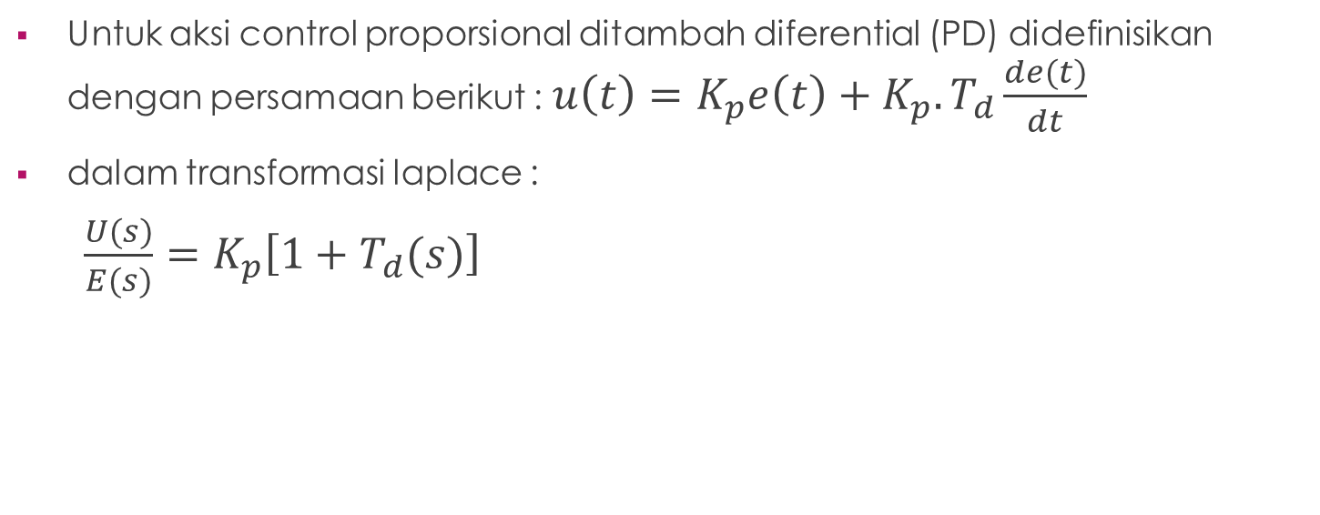
Aksi proporsional ditambah diferential (PD)
Untuk aksi control proporsional ditambah diferential (PD) didefinisikan dengan persamaan berikut : $u\left(t\right)=$ $K_{p}e\left(t\right)+K_{p}.T_{d}\frac{de(t)}{dt}$
dalam transformasi laplace :
$\frac{U(s)}{E(s)}=$ $K_{p}\left[1+T_{d}(s)\right]$

Slide 20
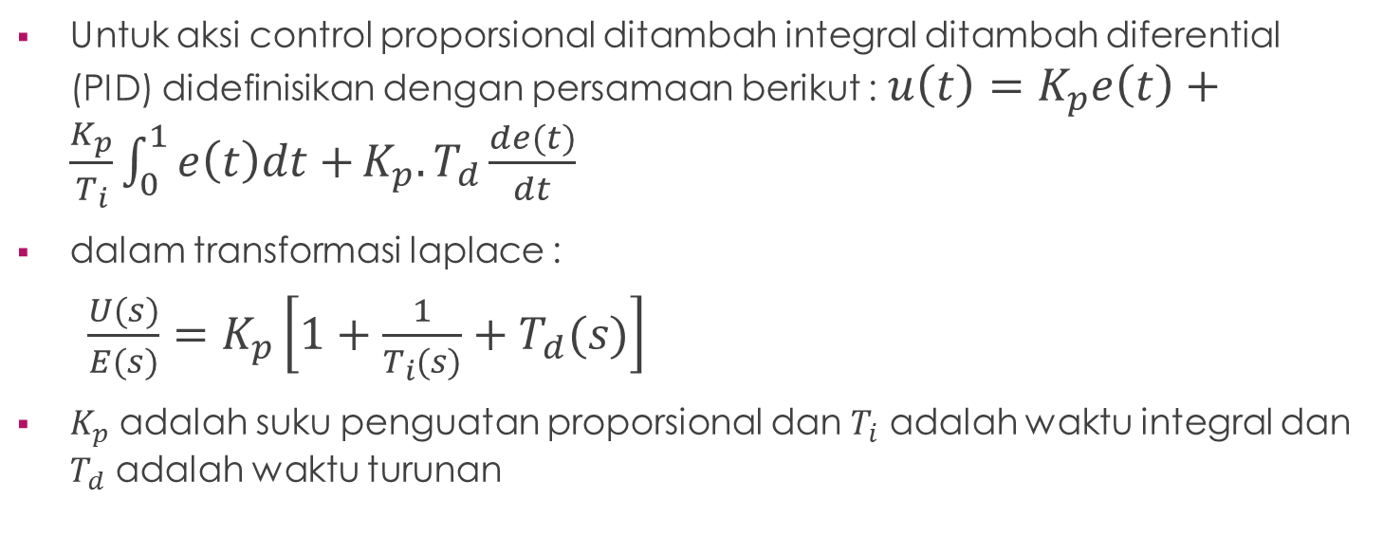
Aksi proporsional ditambah integral ditambah diferential PID
Untuk aksi control proporsional ditambah integral ditambah diferential (PID) didefinisikan dengan persamaan berikut : $u\left(t\right)=$ $K_{p}e\left(t\right)+\frac{K_{p}}{T_{i}}\int_{0}^{1}{e\left(t\right)dt+}K_{p}.T_{d}\frac{de(t)}{dt}$
dalam transformasi laplace :
$\frac{U(s)}{E(s)}=$ $K_{p}\left[1+\frac{1}{T_{i}(s)}+T_{d}(s)\right]$
$K_{p}$ adalah suku penguatan proporsional dan $T_{i}$ adalah waktu integral dan $T_{d}$ adalah waktu turunan

Slide 21
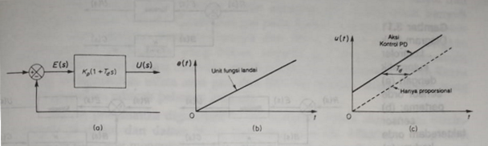
Aksi proporsional ditambah integral ditambah diferential PID

Slide 22
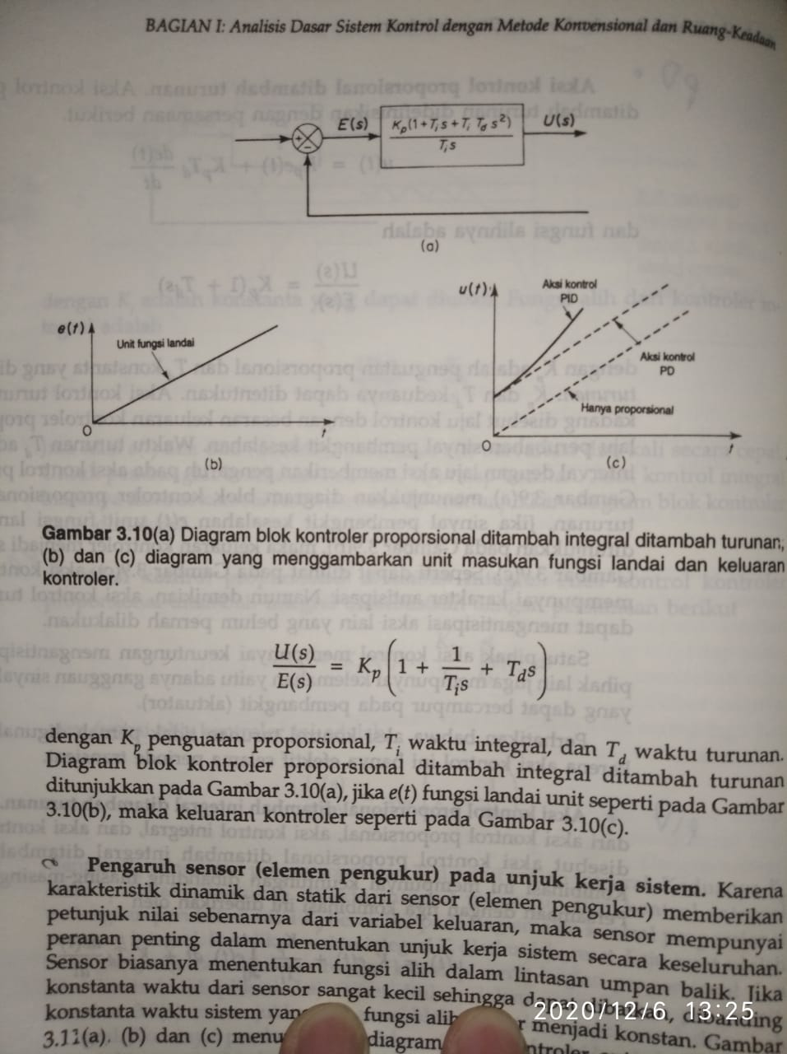
Aksi proporsional ditambah integral ditambah diferential PID

Slide 23
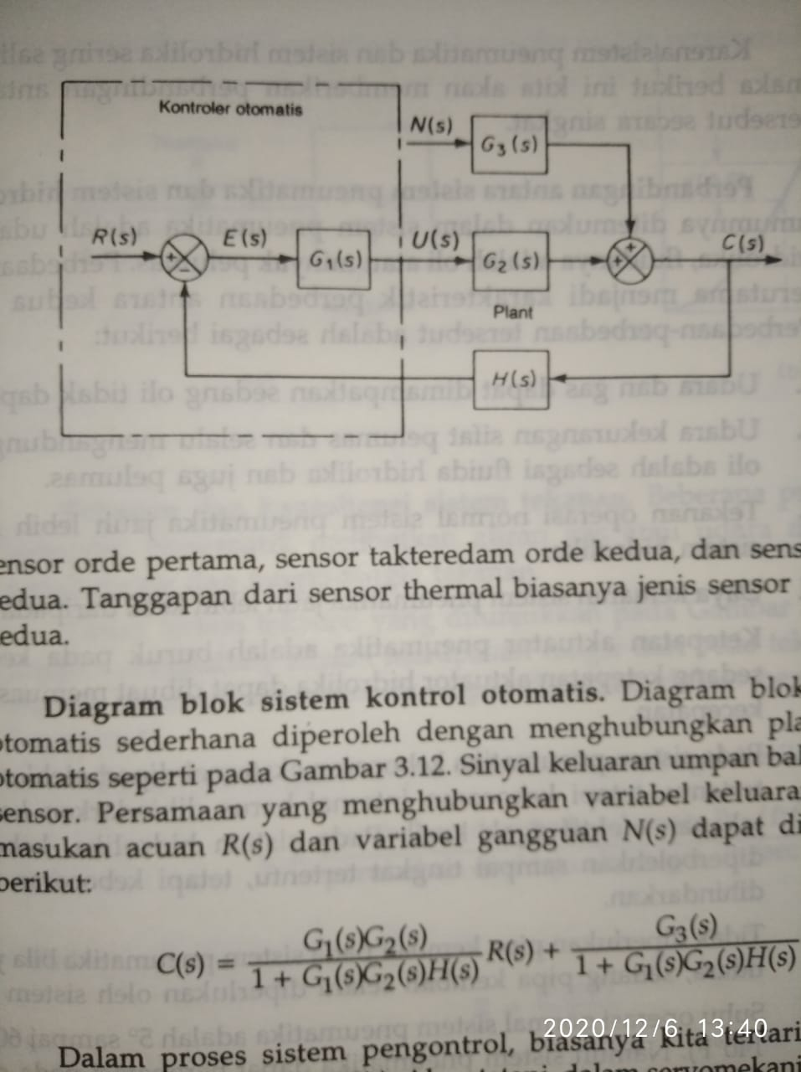
Diagram blok system control otomatis

Slide 24
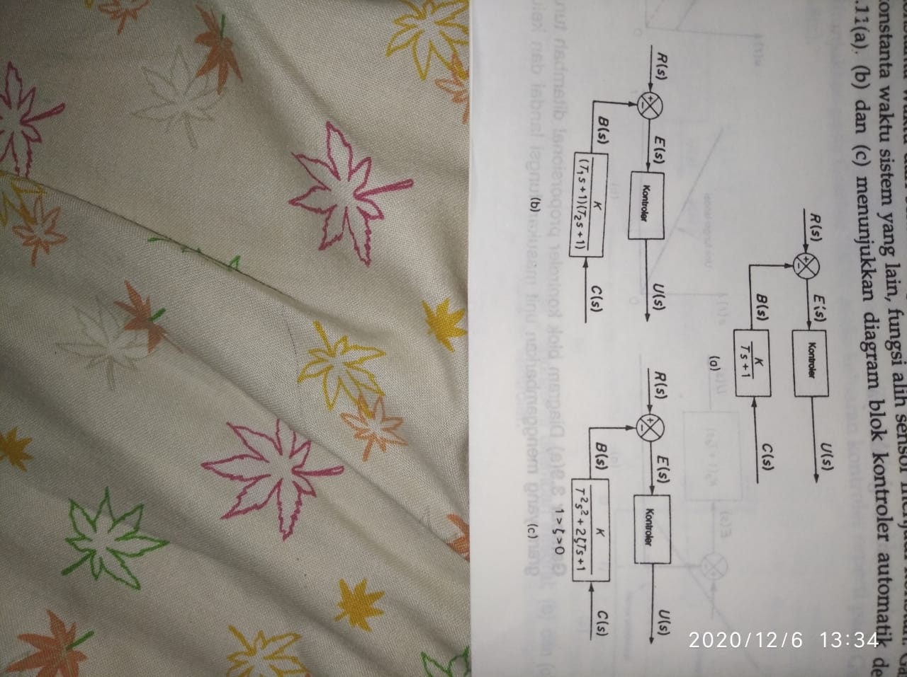
Pengaruh sensor (elemen pengukur) pada unjuk kerja sistem

Slide 25
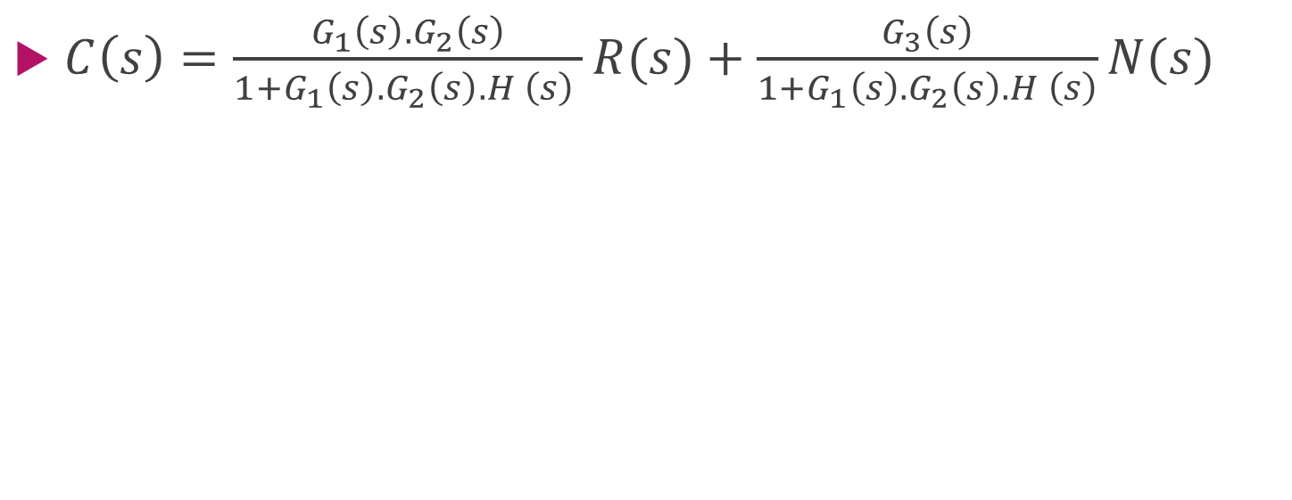
Persamaan sederhana system kontrol otomatis
$C\left(s\right)=\frac{G_{1}\left(s\right).G_{2}\left(s\right)}{1+G_{1}\left(s\right).G_{2}\left(s\right).H \left(s\right) }R(s)+\frac{G_{3}\left(s\right)}{1+G_{1}\left(s\right).G_{2}\left(s\right).H \left(s\right)}N(s)$

